Slide 1
XI CONGRESO INVESTIGA I+D+i
NANOTECNOLOGÍA Y NUEVOS MATERIALES
Motores moleculares y Nanomáquinas

Slide 2
GRUPO INVESTIGADOR
Alejandro Amoedo Fontoira
Alex Álvarez Chapinal
Alicia Rivas Ballesteros
Carlos Alberto Ragel Castilla
Javier De la Fuente Guillen
Javier Rubalcaba Arroyo
Jordi Tauler Bartomeu
Lucía Guerra Díez
María Antón Casado
María Dolores Alonso De Yclán
Natalia Costa Rojas
Núria Pérez Pujadas
Sara de la Rosa Ocaña
Víctor Rodríguez Arjonilla
MODERADOR: Javier Herrero Cañedo
SECRETARIO: Adrián Mediavilla Carrancio

Slide 3
ÍNDICE
Introducción
El nanomundo
¿Por qué nano?
Historia de la Nanotecnología
Situación Actual
Cuerpo
Nanomáquinas
Motores Moleculares
Biológicos
Sintéticos
Aplicaciones
Desenlace
Nanoética y sus implicaciones
Proyecciones a futuro
Conclusión

Slide 4
INTRODUCCIÓN

Slide 5
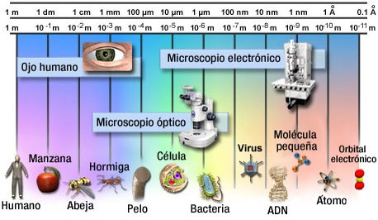
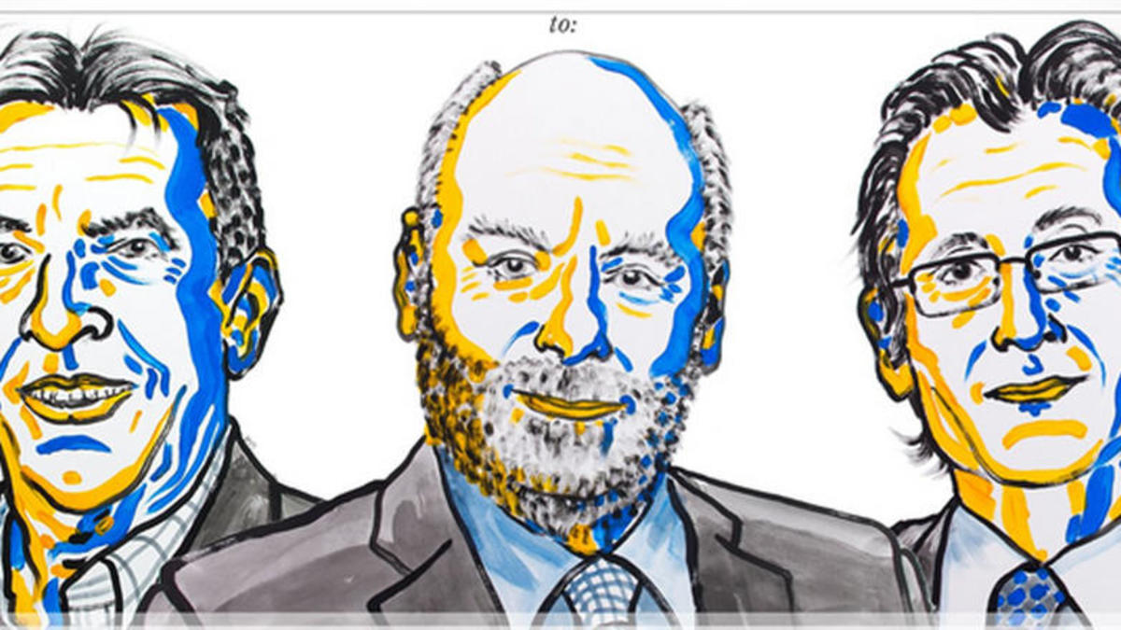
EL NANOMUNDO
Los profesores Jean-Pierre Sauvage, Sir J. Fraser Stoddart y Bernard L. Feringa

Slide 6
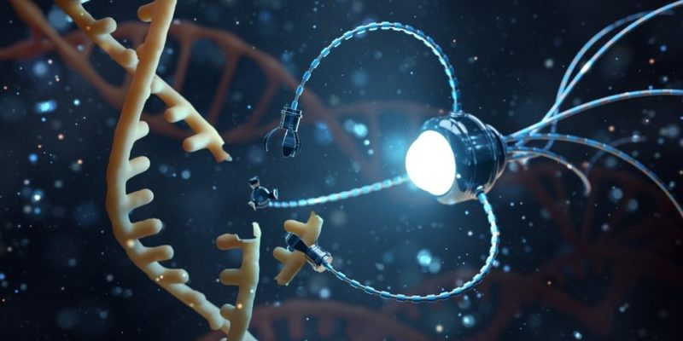
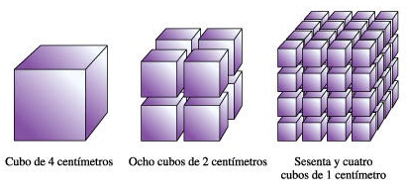
¿POR QUÉ NANO?
Cuando reducimos la materia a una escala nanométrica nos encontramos con que se comportan de una manera diferente.

Slide 7
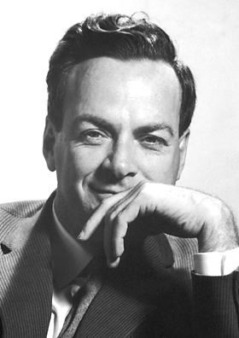
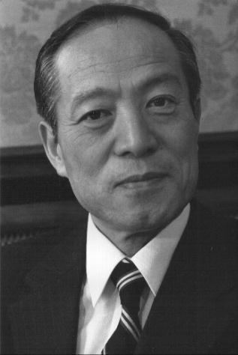
HISTORIA
Richard Feynman
Norio Taniguchi

Slide 8
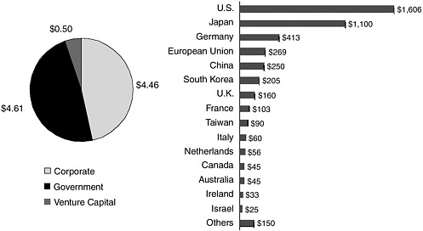
SITUACIÓN ACTUAL

Slide 9
NANOMÁQUINAS Y MOTORES MOLECULARES

Slide 10
FOTÓNICAS MOVIMIENTO BROWNIANO
IÓNICAS Y ELECTRÓNICAS
NANOMÁQUINAS
KINESINAS
DINEÍNAS
MIOSINAS
LINEALES
ROTATIVOS
BIOLÓGICOS
SINTÉTICOS
MOTORES
MOLECULARES
CATENANOS
ROTAXANOS
NANOCOCHES
LANZADERAS MOLECULARES
APLICACIONES

Slide 11
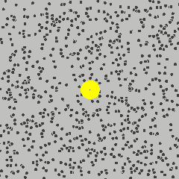
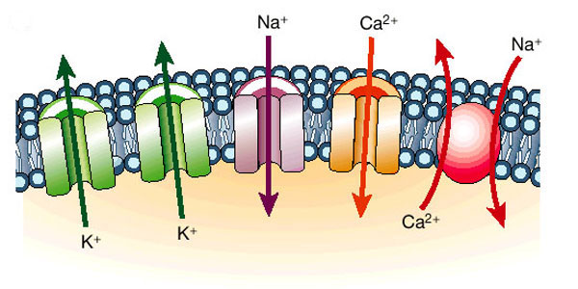
NANOMÁQUINAS
FOTÓNICAS MOVIMIENTO BROWNIANO
IÓNICAS Y ELECTRÓNICAS
NANOMÁQUINAS

Slide 12
MOTORES MOLECULARES
KINESINAS
DINEÍNAS
MIOSINAS
LINEALES
ROTATIVOS
BIOLÓGICOS
SINTÉTICOS
MOTORES
MOLECULARES
CATENANOS
ROTAXANOS

Slide 13
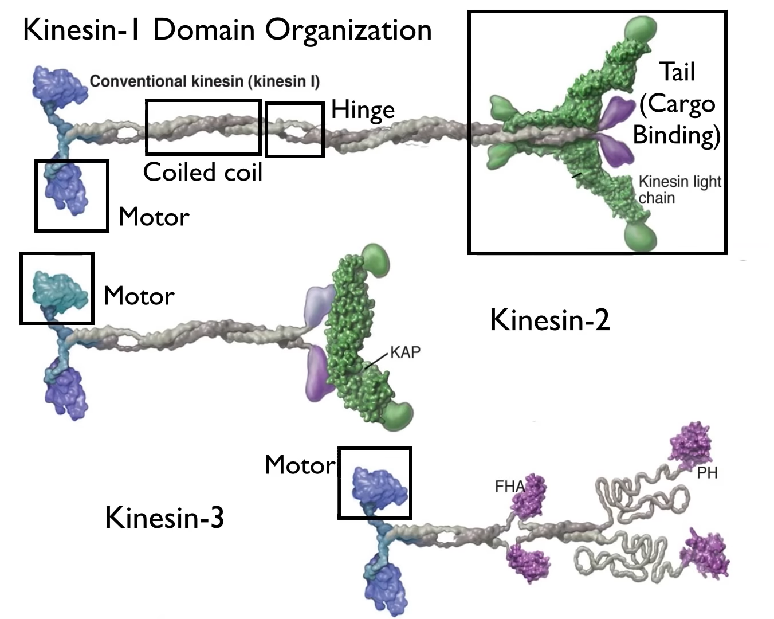
KINESINAS

Slide 14
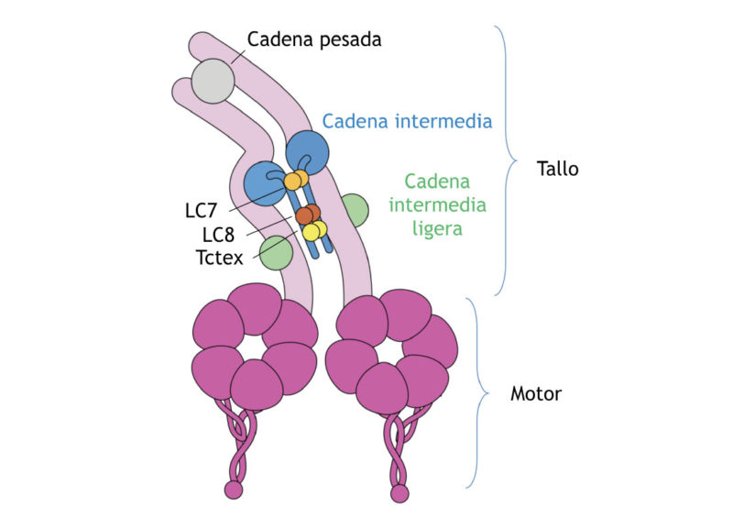
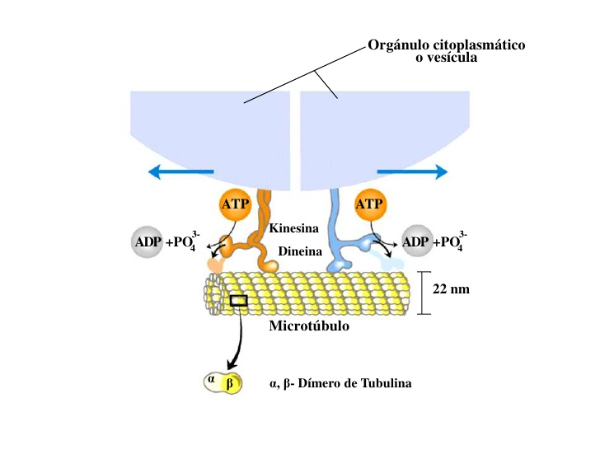
DINEÍNAS

Slide 15
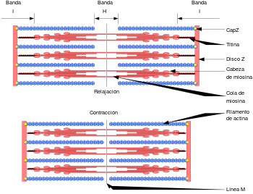
MIOSINAS
https://upload.wikimedia.org/wikipedia/commons/thumb/d/dc/Sarcomere_es.svg/350px-Sarcomere_es.svg.png

Slide 16
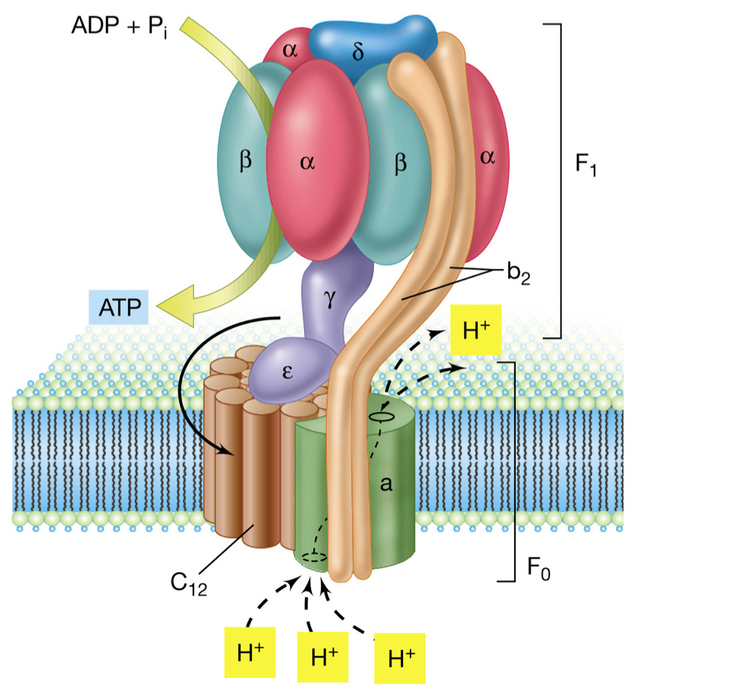
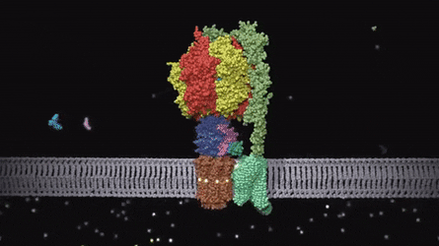
ROTATIVOS

Slide 17
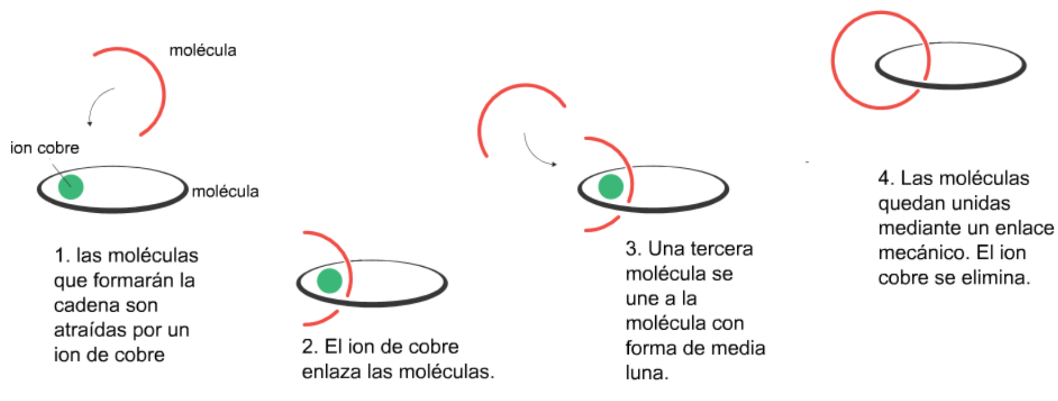
CATENANOS

Slide 18
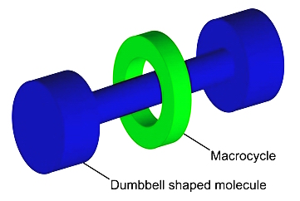
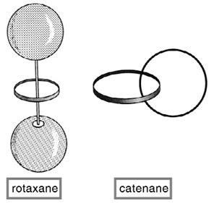
ROTAXANOS

Slide 19
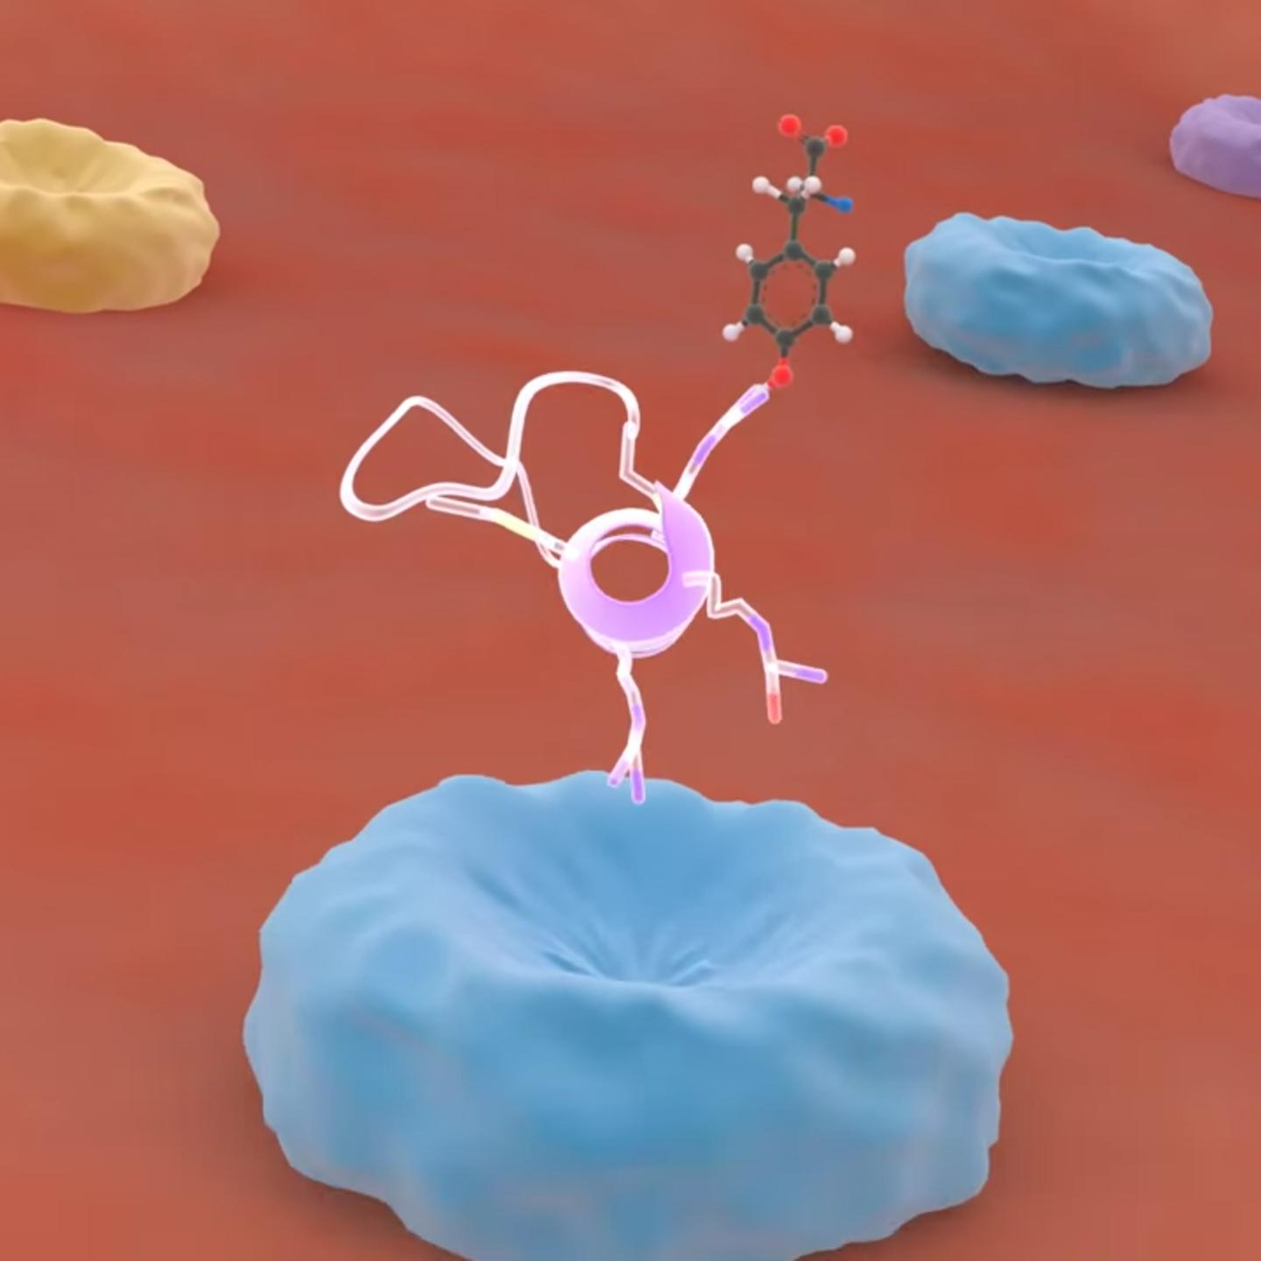
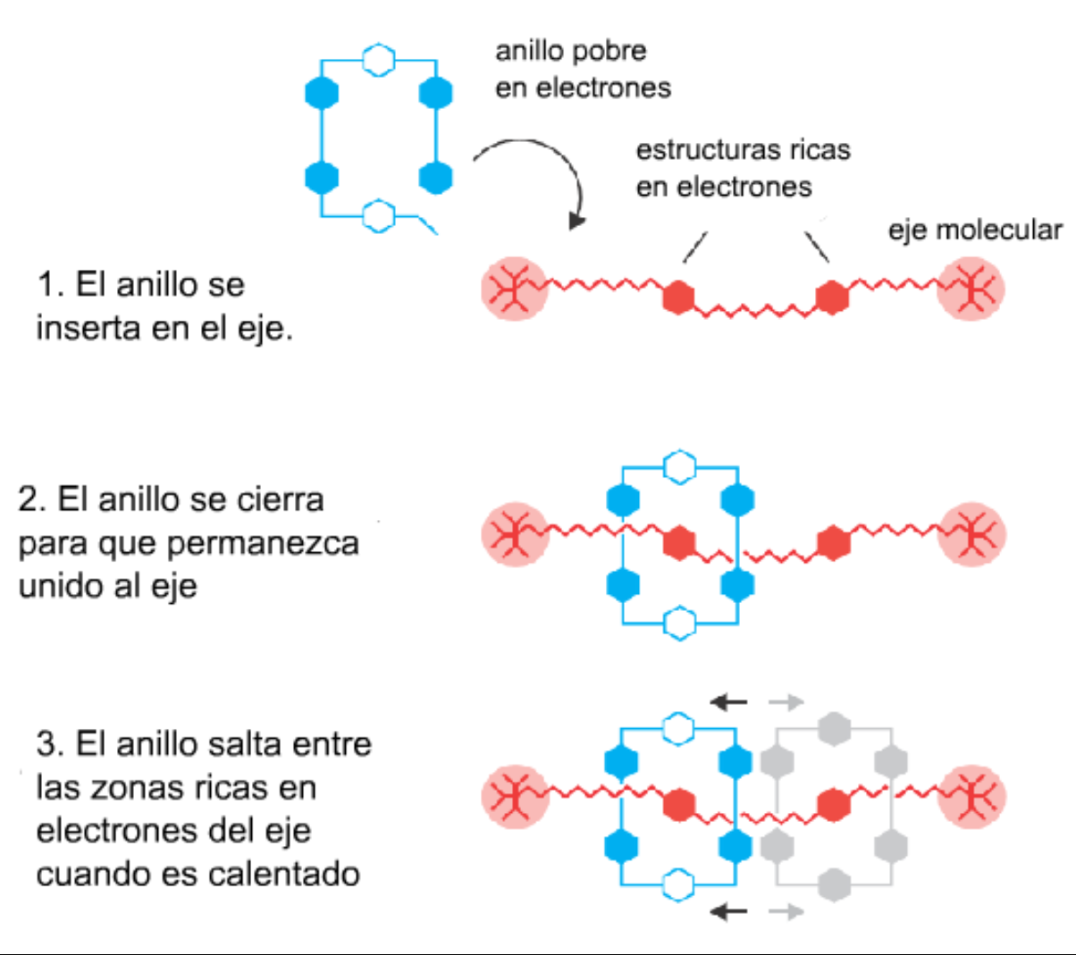
PRIMER MOTOR MOLECULAR

Slide 20
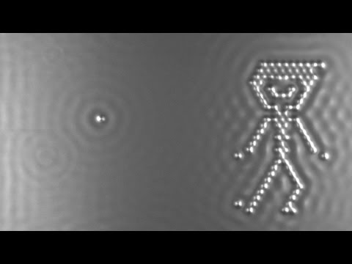
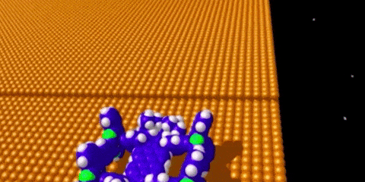
APLICACIONES

Slide 21
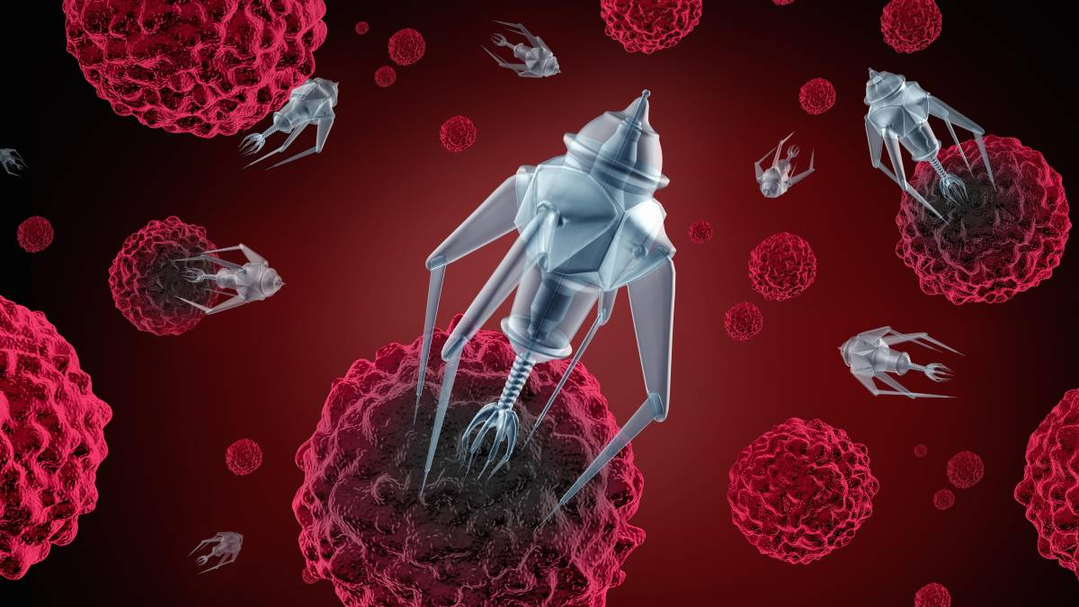
APLICACIONES

Slide 22
DESENLACE

Slide 23
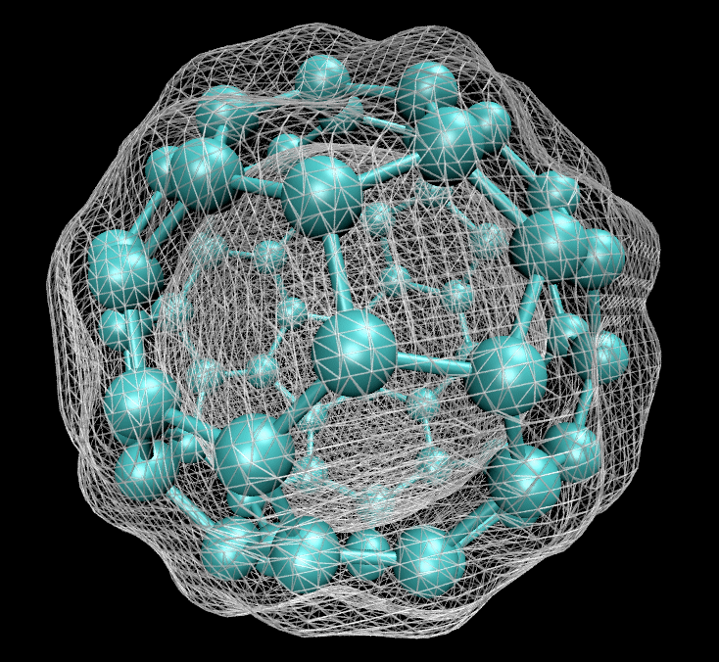
NANOÉTICA Y SUS IMPLICACIONES
ÉTICAS
MEDIOAMBIENTALES

Slide 24
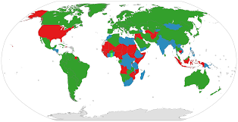
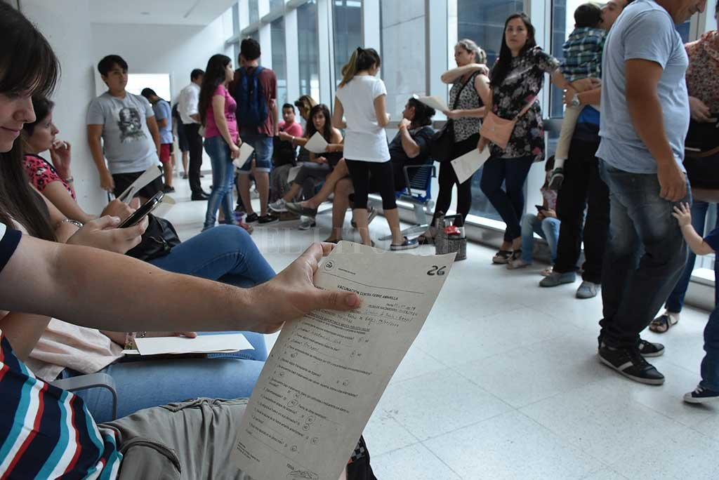
NANOÉTICA Y SUS IMPLICACIONES
ECONÓMICAS
SOCIALES

Slide 25
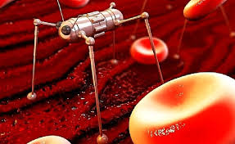
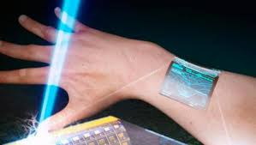
PROYECCIONES A FUTURO
<<Hay mucho espacio en el fondo>> - Richard Feynman

Slide 26
ANÁLISIS DAFO
ANÁLISIS INTERNO | ANÁLISIS EXTERNO
Debilidades: ... | Amenazas: ...
Fortalezas: ... | Oportunidades: ...

Slide 27
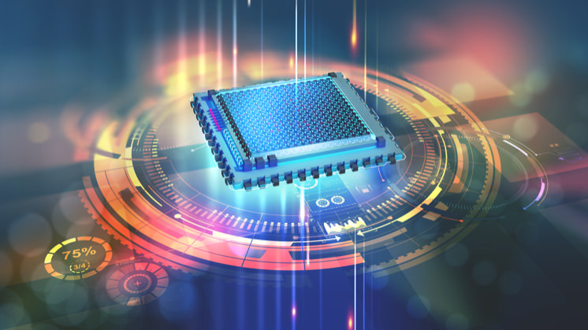
<<No sabremos cómo funciona un motor si lo desmontamos y solo nos fijamos en sus piezas por separado>> - Oriol Gallego Moli

Slide 29
PREGUNTAS

